Slide 1

WEB TABANLI PROGRAMLAMA FINAL ODEVI
SINEMA OTOMASYONU
SERHAN DEMIREL 1191602068 BILGISAYAR MUHENDISLIGI

Slide 2
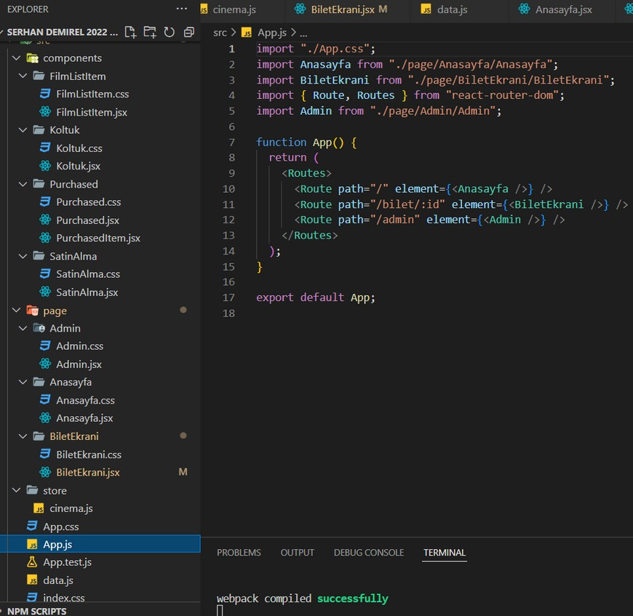

BASLANGIC APP.JS
Route kullanmamizin nedeni page olusturmak istememizdir
.Buna path ile yol verdik

Slide 3
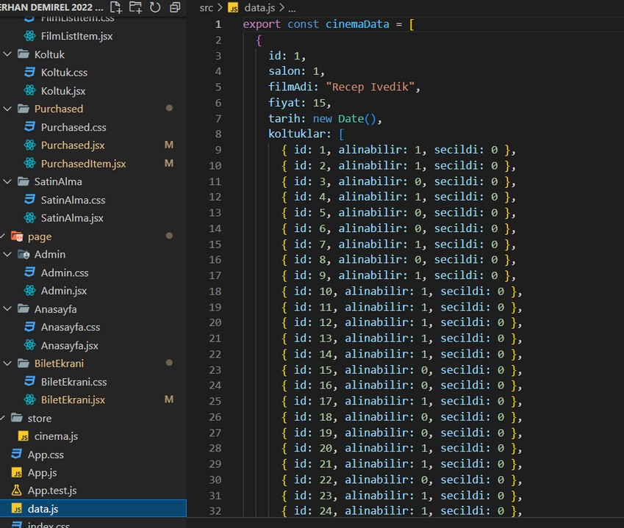
Data.js

Slide 4
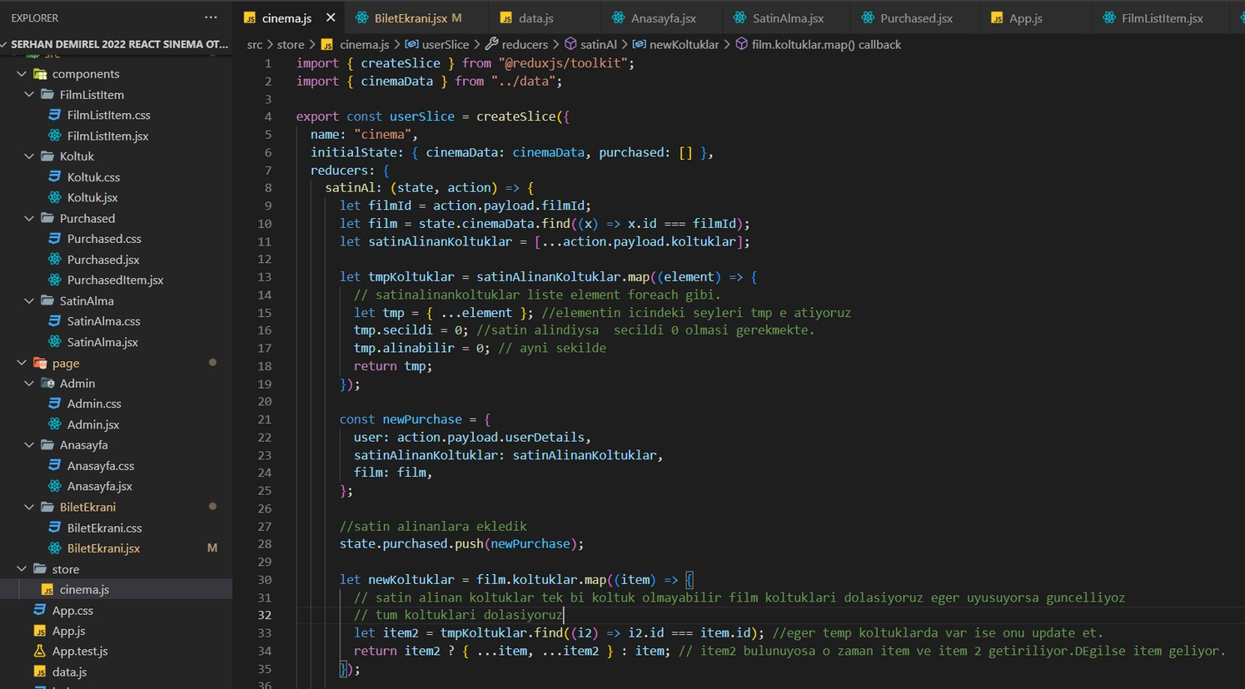
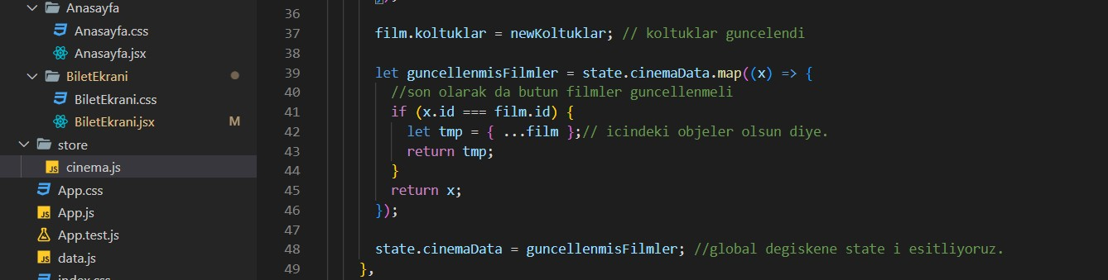
Burada film id mizi actiondan aldik ve cinemadata icinde verileri taradik film id ye esit olan veriyi aldik.
Satin alinan koltuklari gunceller

Slide 5

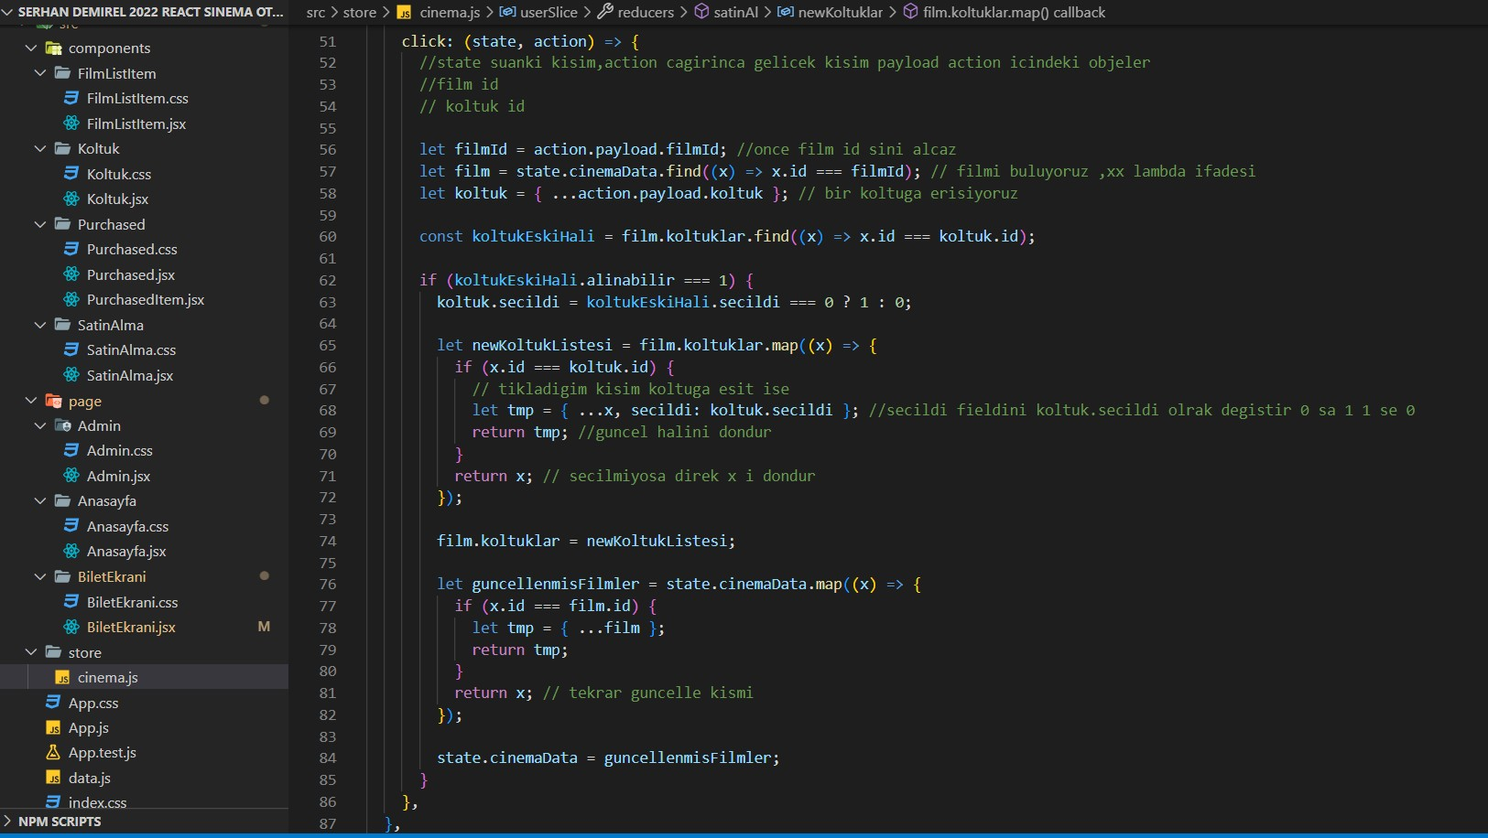
CINEMA JS DEVAMI
Tikladigimiz koltugu guncelller.

Slide 6
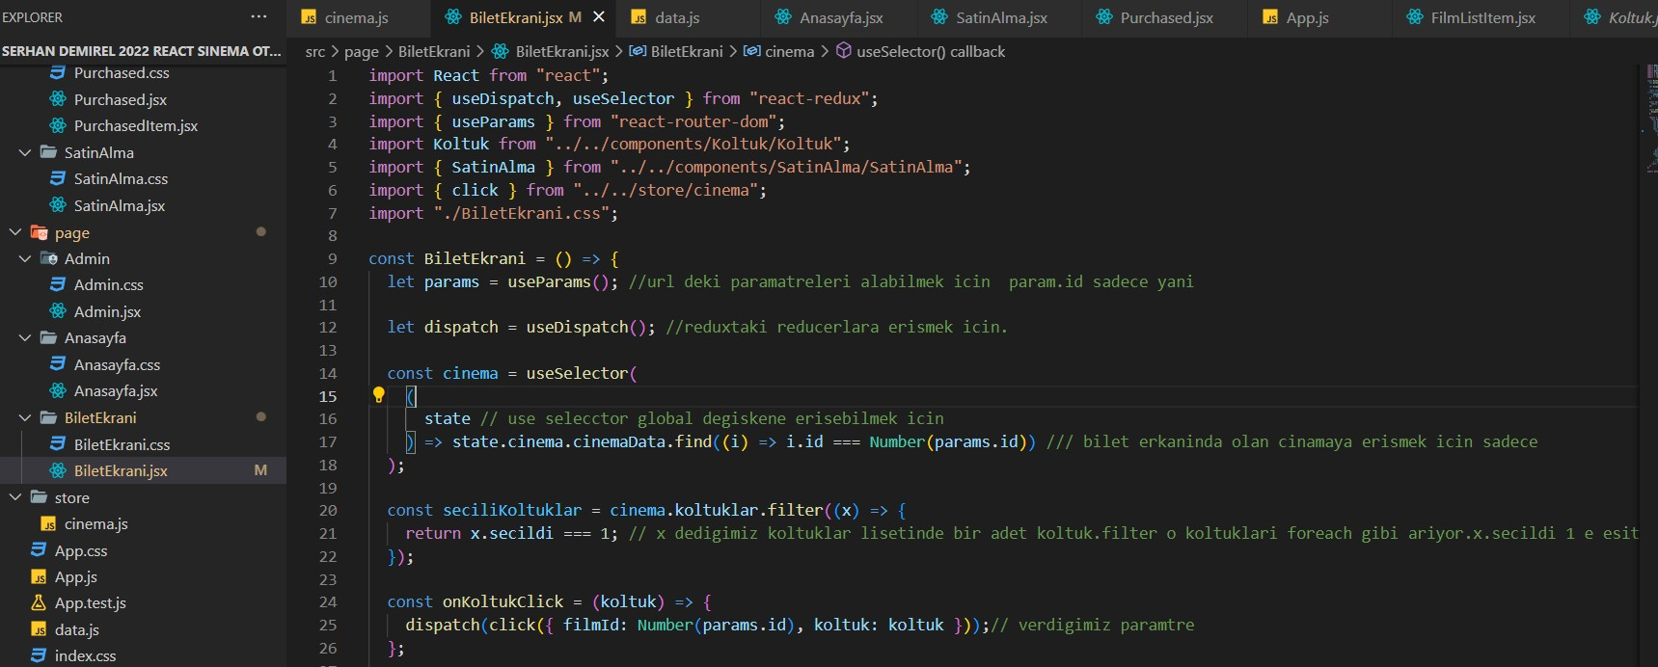
BILET EKRANI
Url' den parametre olarak verilen id ile sinemayi buluyoruz ve koltuklari getiriyoruz.

Slide 7
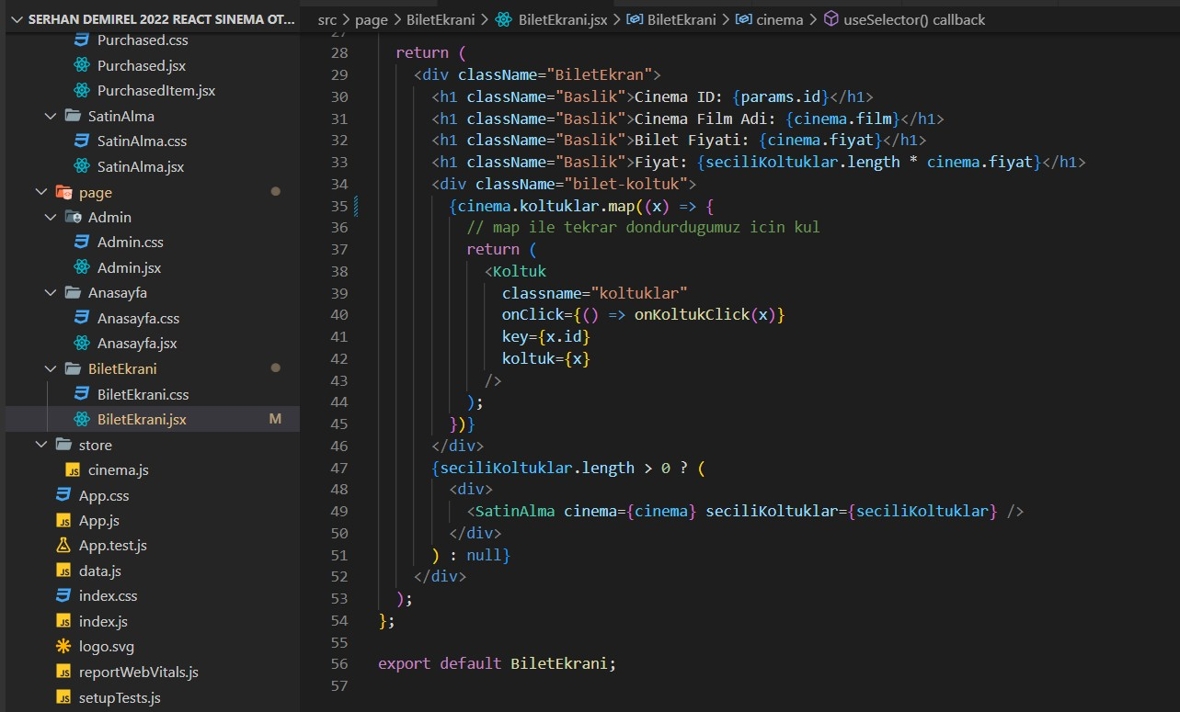
BILET EKRANI DEVAMI
Koltuklari gosterdik.

Slide 8
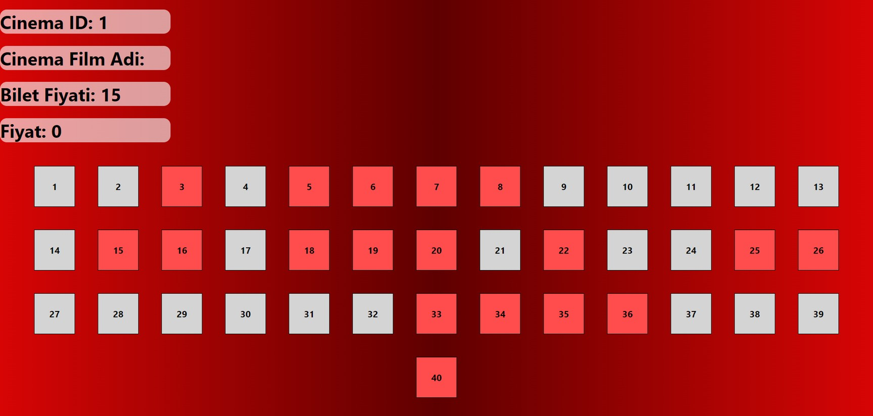
Bilet ekrani Gorunum
Bilet ekrani gorunumu

Slide 9
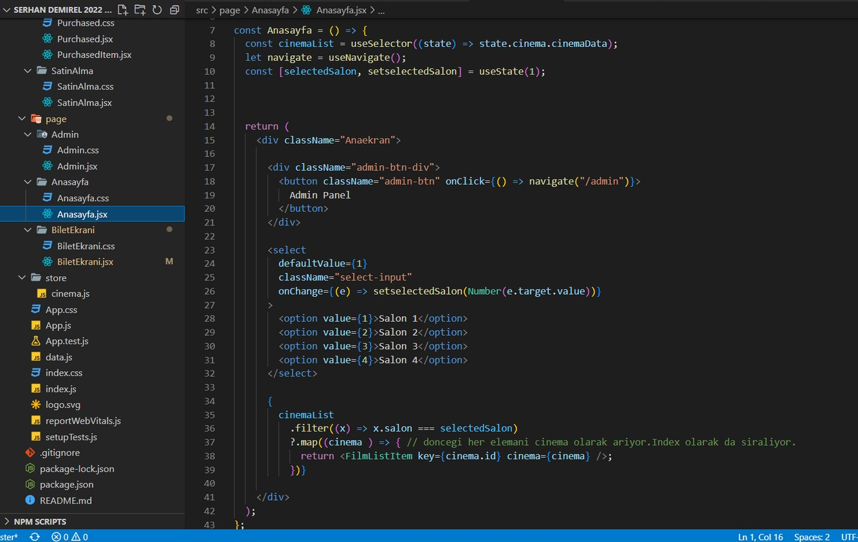
ANA SAYFA EKRANI
Salonlari onceden tanimlayip ,secilen salona gore filtreledik.

Slide 10
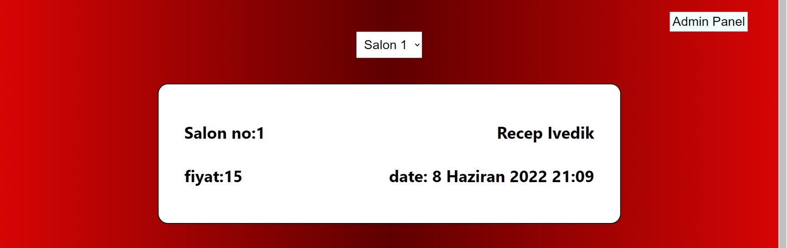
Ana sayfa gorunumu

Slide 11
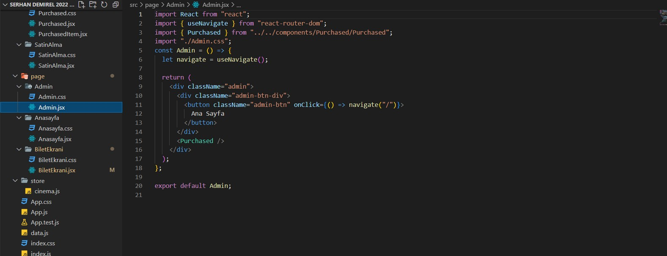
ADMIN EKRANI

Slide 12
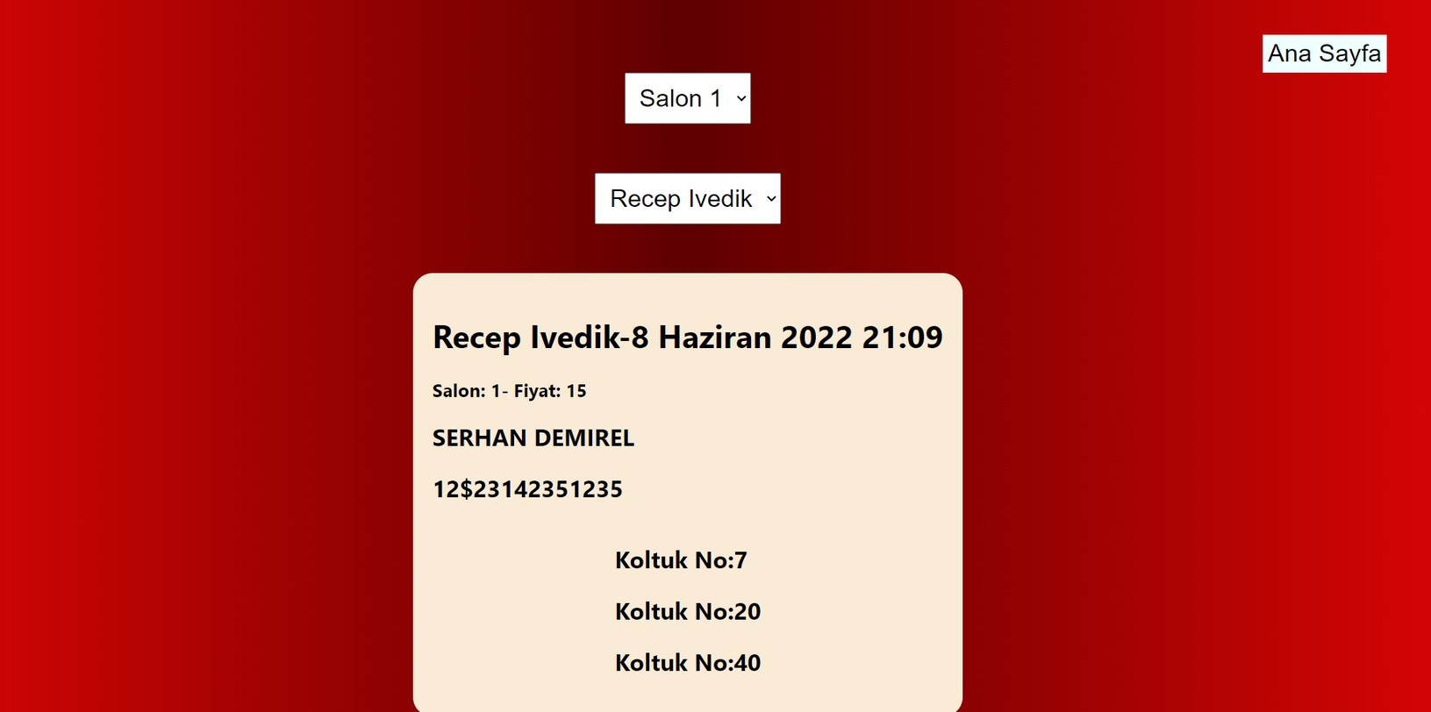
Admin gorunumu

Slide 13
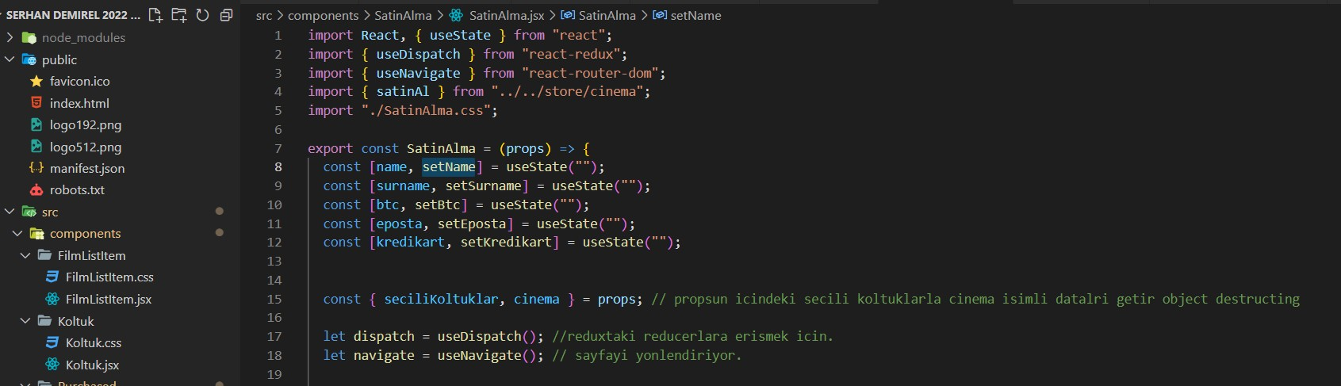
SATINALMA.JSX
Burda use state leri tanimliyoruz en basta.Sonrasinda props umuzu secili koltuklar ve cinemaya atiyoruz

Slide 14
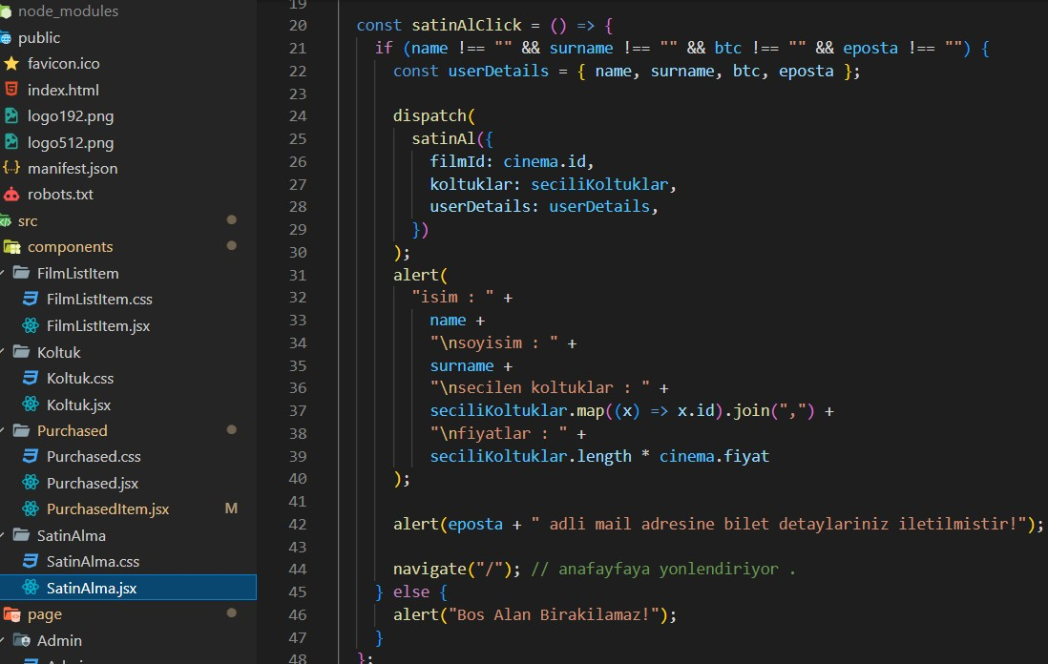
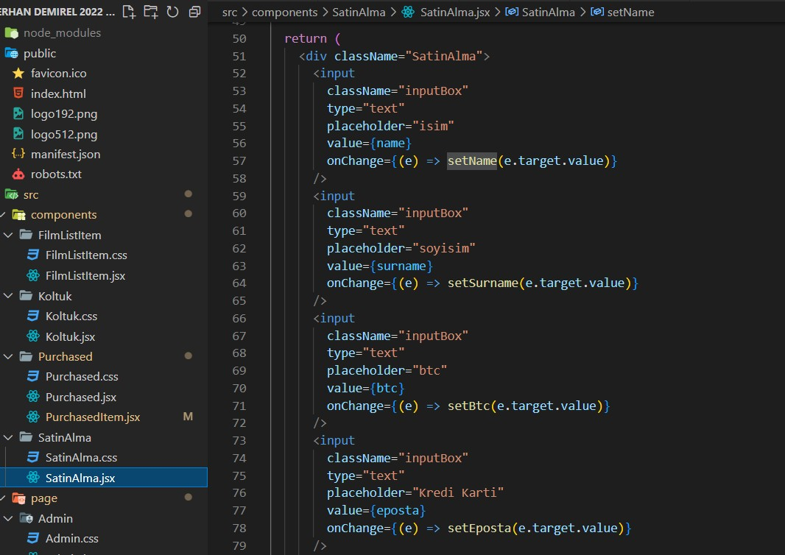
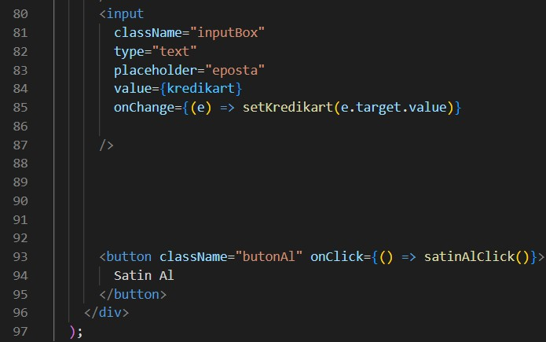
Satin alma ekrani ve inputlar

Slide 15
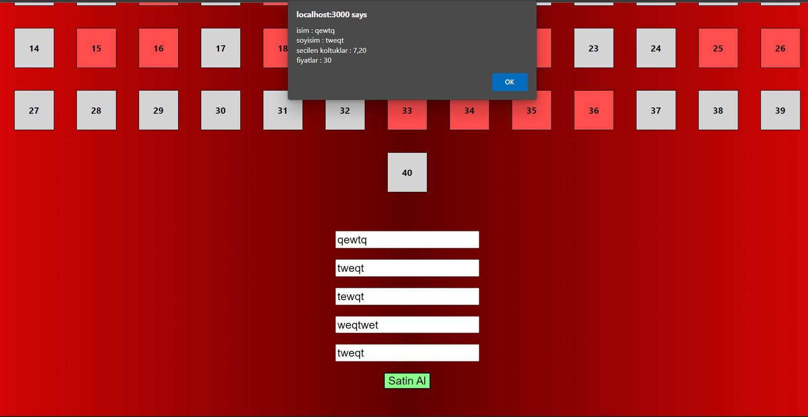

Slide 16
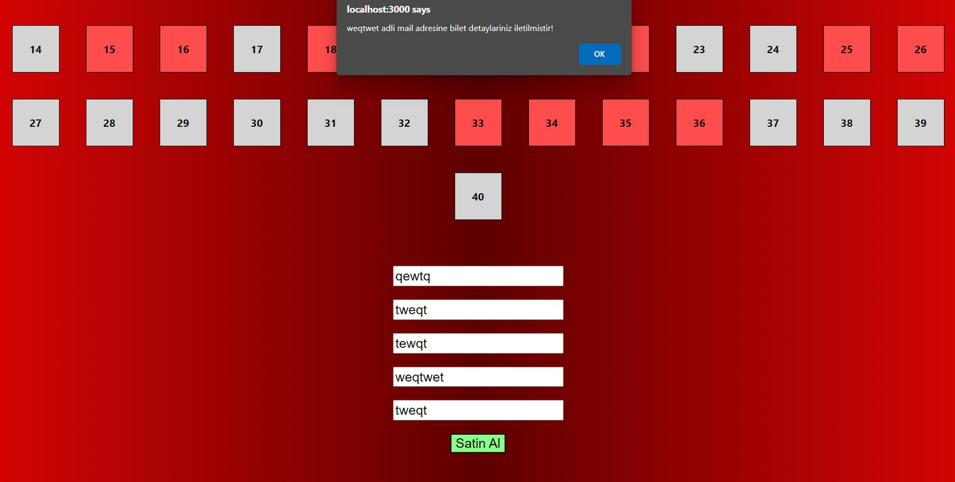

Slide 17
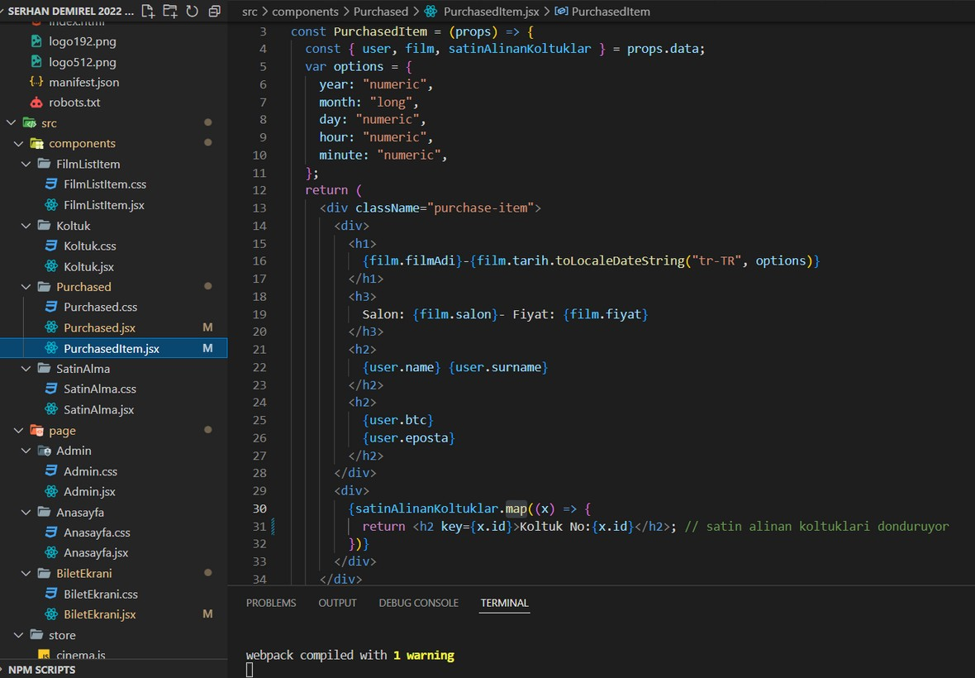
PURCHASEDITEM.JSX
Satin alan kisinin bilgilerini ve hangi koltuklar oldugunu gosterir.

Slide 18
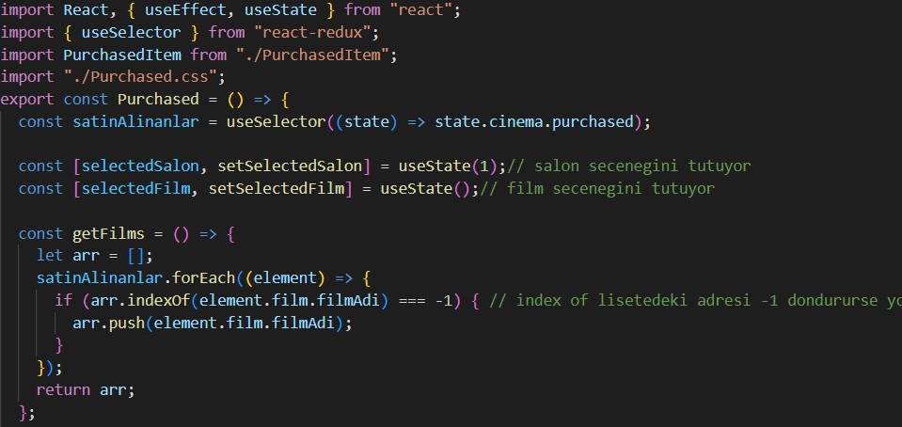
PURCHASED.JSX
Burada bi get film fonksiyonu olusturduk.Burda index of eger -1 dondururse yok demektir bu.Bu durumda element.film.filmadi ni pushlariz.

Slide 19
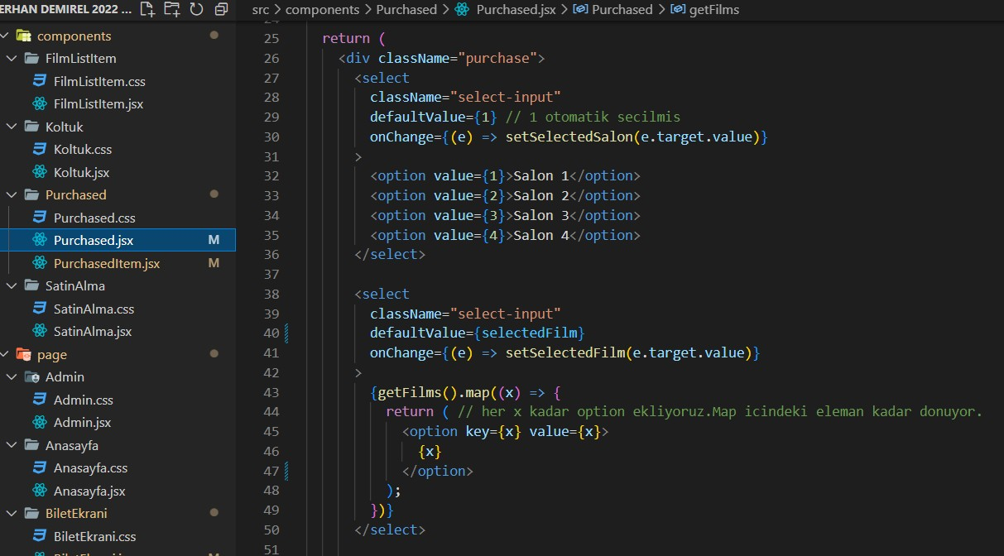
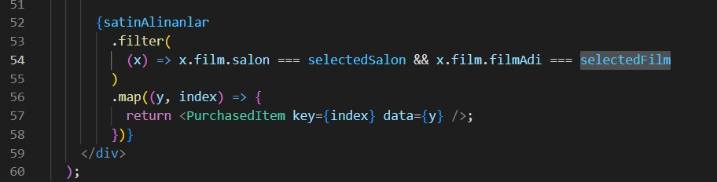
PURCHASED.JSX
Burda salonlari filtreledik

Slide 21
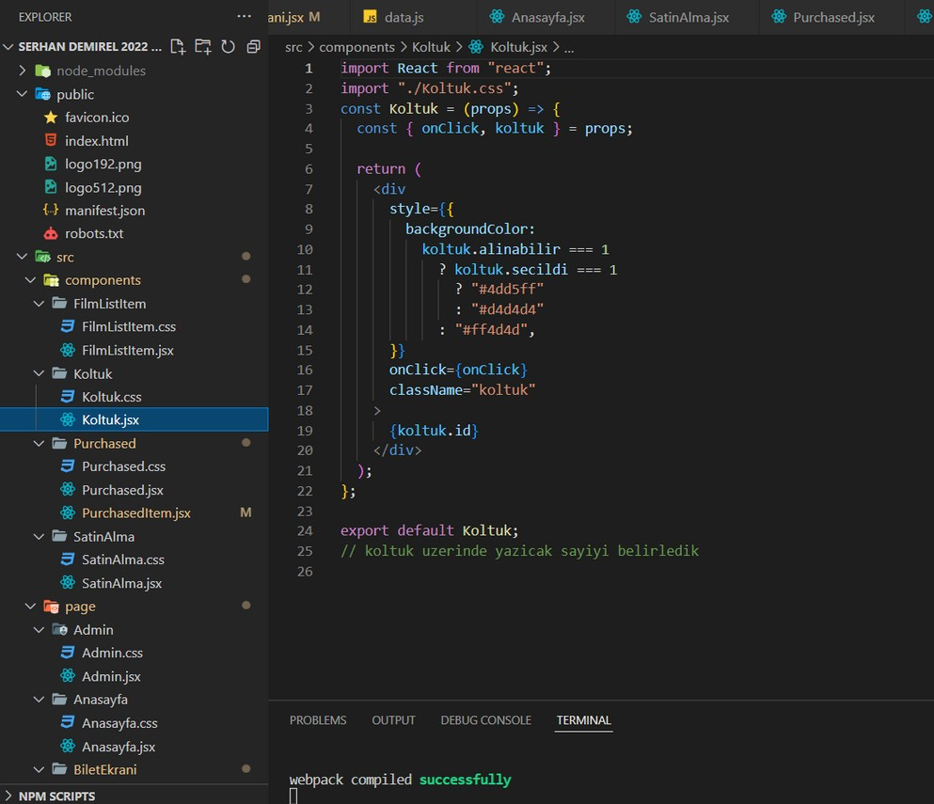
KOLTUK.JSX
Koltugumuzun alinabilir oldugunda hangi renkte olacagi,secilir durumda oldugunda hangi renkte olcagini gosteriyoruz.

Slide 23
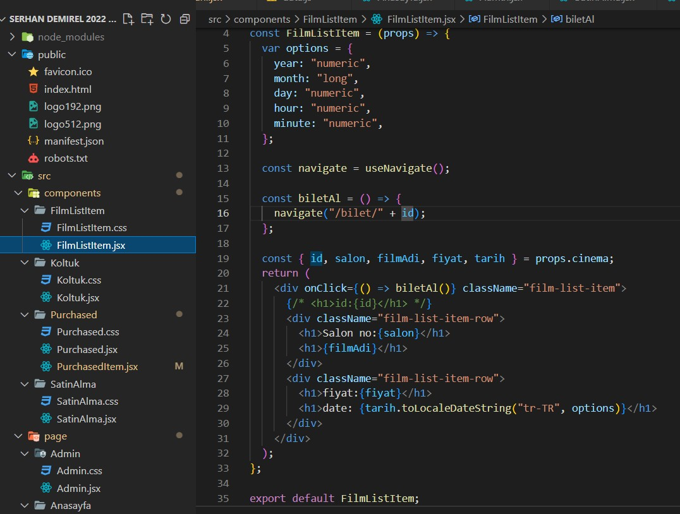
FilmListem.jsx
Burada olusturulan komponent ana sayfaya gonderilir.

